Slide 1
Clínica Musicoterapêutica
Aspectos teóricos e práticos
PELA REGULAMENTAÇÃO PROFISSIONAL
PL 6379/19
Profa. Dra. Eliamar Fleury e Ferreira (UFG)

Slide 2
1982 – 2º Simpósio Internacional de Musicoterapia
(EUA)
Even Ruud, Barbara Hesser, Barbara Wheeler
FUNDAMENTAÇÃO TEÓRICA
BUSCA-SE EXPLICAR O QUE ACONTECE NA PRÁTICA CLÍNICA
A PARTIR DE DIVERSOS OLHARES TEÓRICOS
SISTEMATIZAÇÃO DA CLÍNICA MUSICOTERAPÊUTICA
(BARCELLOS, 2004)

Slide 3
Breve Histórico
MUSICOTERAPIA
É um rio cujas águas tanto correm pelo leito da música quanto da terapia (BARCELLOS, 2004)
MÚSICA
PSICOLOGIA
PSICOTERAPIA
FILOSOFIA

Slide 4
Além das correntes teóricas, foram desenvolvidas:
Teorias da Musicoterapia
Procedimentos passaram a ser sistematizados
Princípio de Iso (Altshuler, 1948)
Identidade Sonora (Benenzon, 1981)
Bonecos do Psicodrama (Rojas Bermudéz, 1970) Instrumento Musical - Objeto integrador (Benenzon, 1981)
(BARCELLOS, 2004)
(BARCELLOS, 2004)

Slide 5
Teorias da Musicoterapia
LEITURA MUSICOTERAPÊUTICA
ANÁLISE MUSICOTERAPÊUTICA
Na análise musicoterapêutica, articula-se a análise dos aspectos musicais ocorridos no setting a aspectos, tais como: história de vida, história clínica atual, identidade sonoro musical, contexto vivenciado pelos sujeitos (BARCELLOS, 2012). Esta construção visa compreender a música que o paciente cria ou recria no setting terapêutico, destacando-se a dimensão clínica da música.
(BARCELLOS, 2004).

Slide 6
NA PRÁTICA CLÍNICA O MUSICOTERAPEUTA NÃO TRABALHA COM:
X
FARMÁCIA DE MÚSICAS
Músicas para relaxar
Músicas para refletir
Músicas para dormir
Músicas para deixar o coração alegre
Músicas para alegrar
Músicas para sair da tristeza
Musicas para chorar
Etc.

Slide 7
NATUREZA POLISSÊMICA DA MÚSICA
Uma mesma pessoa, em situações diversas, uma mesma música pode assumir sentidos bem diversos, suscitar sentimentos contraditórios, propor questões e reflexões e provocar reações, associações e sensações”
(SANTOS E BARCELLOS, 1996).
IATROGENIA

Slide 8
A utilização dos sons, das músicas e dos elementos musicais é feita de forma consciente embasada em fundamentações teóricas, em ciência.
Experiência musical Relação terapêutica
Experiência do paciente com a música
Interação entre
pessoas – processo – produto – contexto clínico
(BRUSCIA, 2000)

Slide 9
Música na terapia
(Qualquer profissional pode usar)
Música como terapia
(Musicoterapeuta)

Slide 10
Vídeo 1
Fonte: Nordoff Robbins (youtube)
Caso clínico: criança com Distrofia Congênita de Retina e Síndrome de Joubert
Sintomas: Cegueira, baixo tônus muscular, coordenação, equilíbrio corporal, fraqueza nos músculos orais, dificuldade de usar a voz.
Objetivos do tratamento musicoterapêutico:
trabalhar musculatura e tônus muscular através da interação com instrumentos musicais,
trabalhar o equilíbrio, lateralidade,
descobrir o mundo das melodias por meio do piano,
estimular a musculatura oral por meio do canto,
aperfeiçoar a pronúncia de palavras.
FONTE: https://www.youtube.com/watch?v=ow_nGPi3d9k

Slide 12
Vídeo 2
Fonte: Hospital de Câncer Araújo Jorge / ACCG
Caso clínico: criança em tratamento de leucemia
Contexto clínico: criança internada há mais de trinta dias na enfermaria oncológica.
Objetivos do tratamento musicoterapêutico:
estimular a comunicação interativa por meio de canções imitativas,
desenvolver a linguagem e a expressão corporal,
possibilitar momentos de interação entre a criança e a mãe;
criar momentos lúdicos como suporte emocional durante a hospitalização;
oferecer suporte emocional ao cuidador, uma vez que a mãe se alegra quando o filho está cantando.

Slide 14
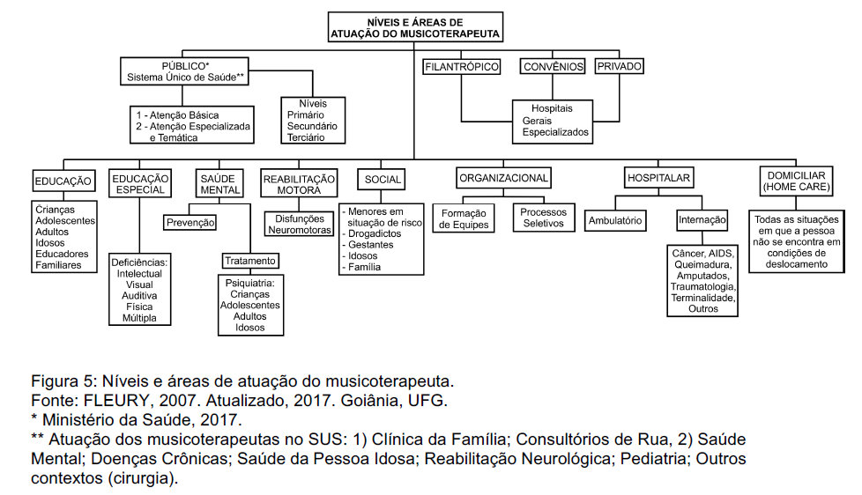
PANORAMA NACIONAL
NÍVEIS E ÁREAS DE ATUAÇÃO DO MUSICOTERAPEUTA NO BRASIL

Slide 15
PELA REGULAMENTAÇÃO PROFISSIONAL
PL 6379/19
Obrigada!

Slide 16
REFERÊNCIAS
BARCELLOS, Lia Rejane. Musicoterapia, alguns escritos. Rio de Janeiro: Enelivros, 2004.
BRUSCIA, Kenneth E. Definindo Musicoterapia. Rio de Janeiro: Enelivros, 2000.
RUUD, Even. Caminhos da Musicoterapia. São Paulo: Summus, 1990

